Slide 1
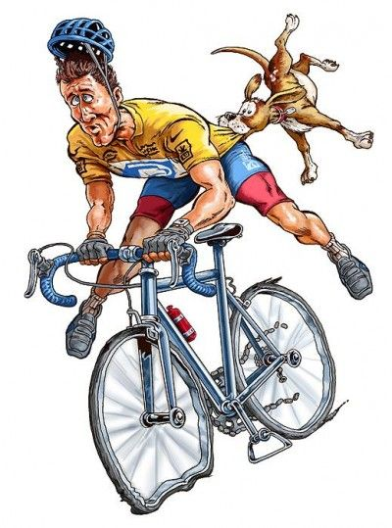
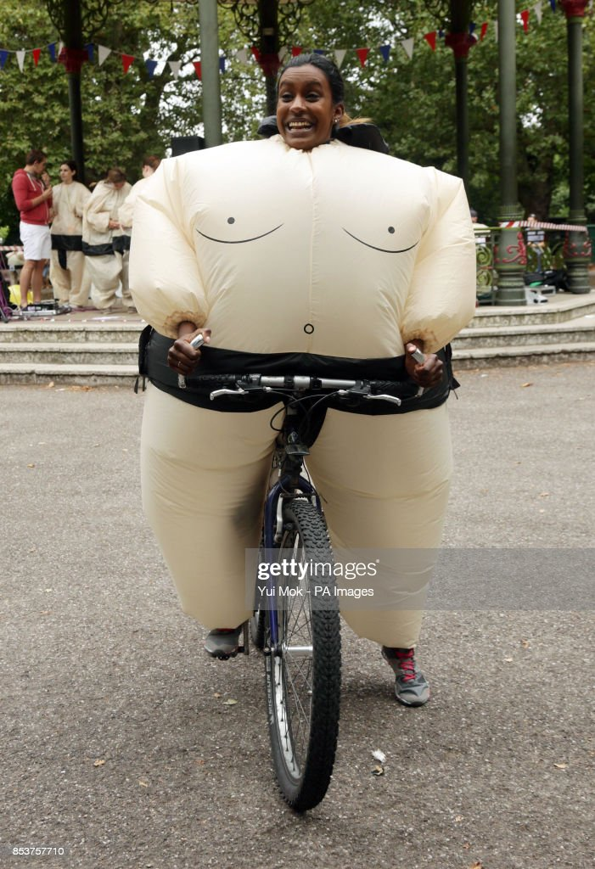
Veiligheid
Welkom

Slide 2
Wat wordt er bedoelt met veiligheid?

Slide 3
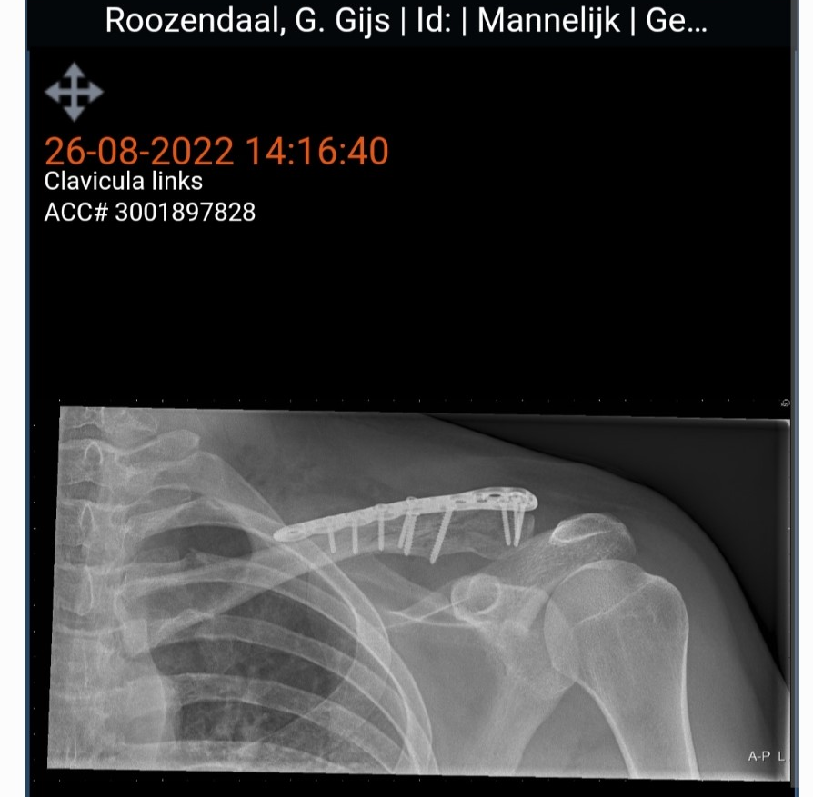
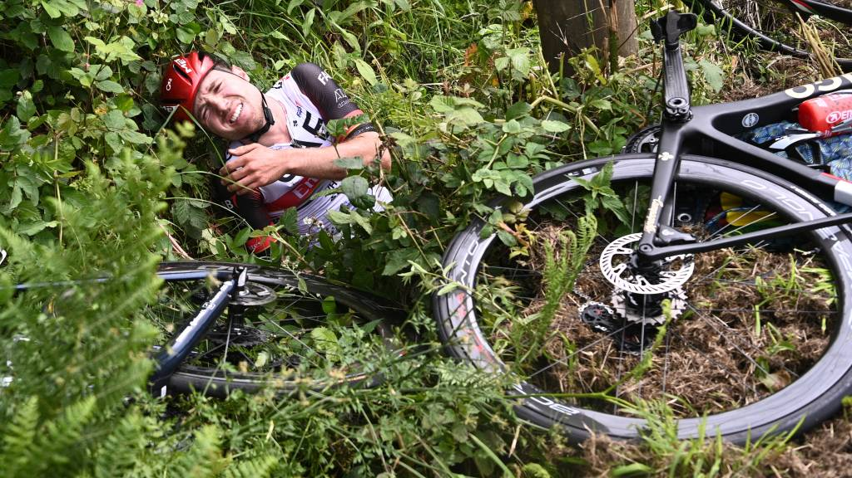
Beginnersfouten
https://youtu.be/vijAjk9Z52c

Slide 4
Wegkapitein
Waarvoor?
https://youtu.be/G_OsV85J9ZY
Waarom?
Taken
https://youtu.be/3Kume1JXzwg
Gebaren
https://youtu.be/t3BcdWblJto

Slide 5
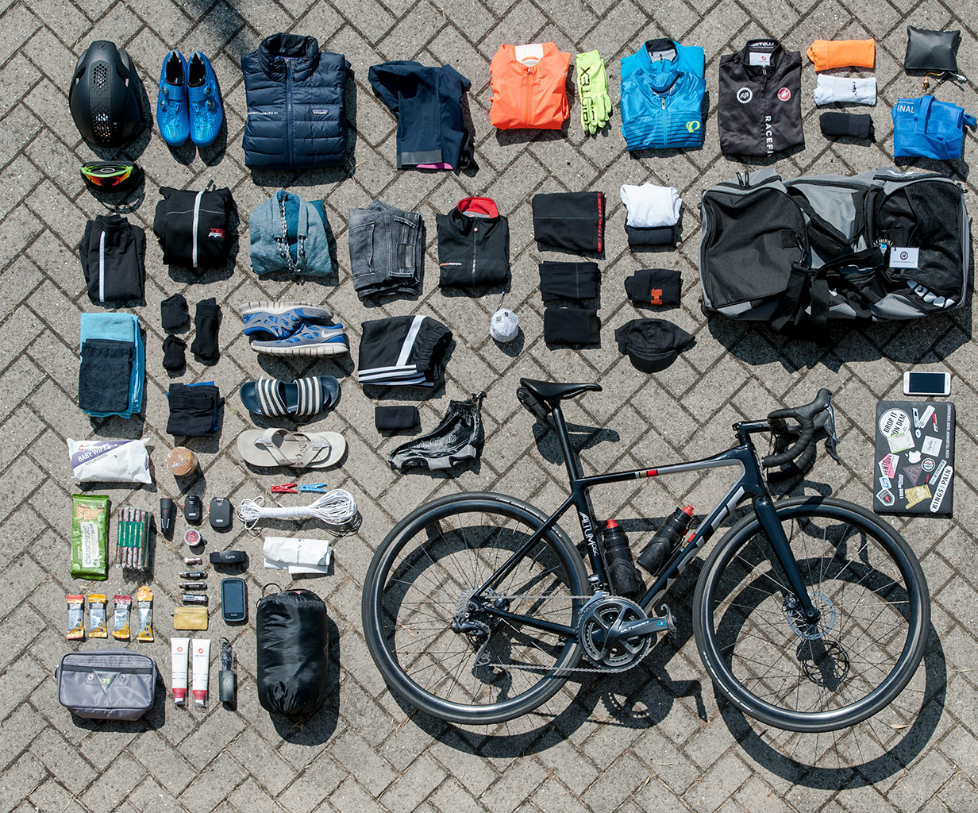
Kleding
https://youtu.be/Ug44ficL8Us

Slide 6
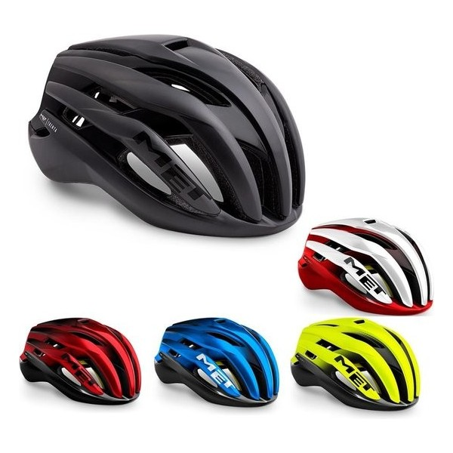
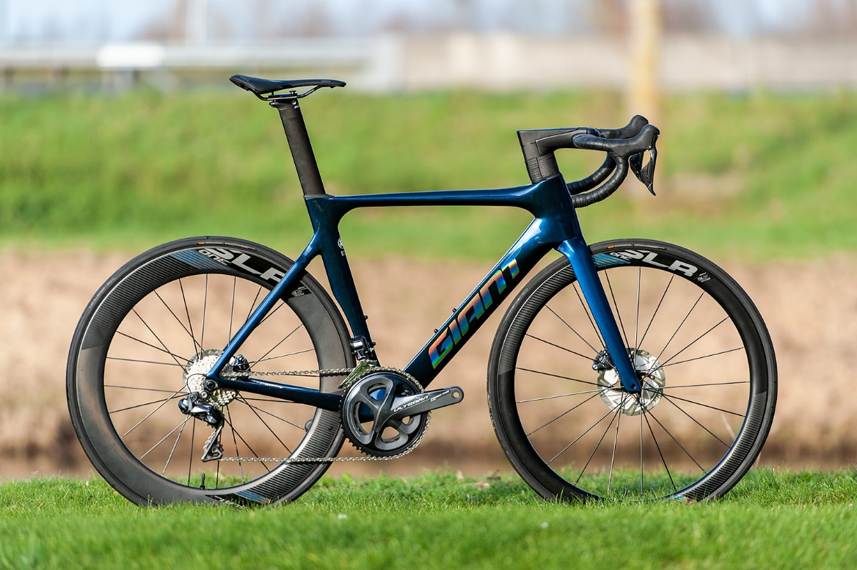
Materiaal
https://youtu.be/ViYPx8FNp-Y
https://youtu.be/lQRyZGjDvWI

Slide 7
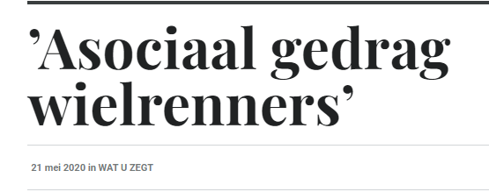
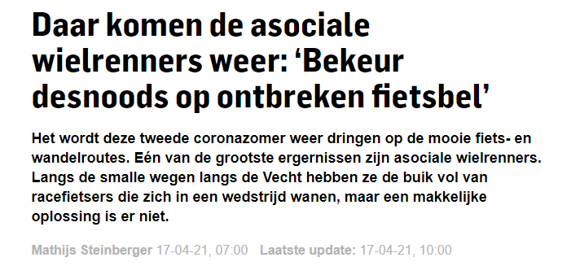
Mening van de medemens

Slide 8
Voorbeelden
https://youtu.be/kNgiL7GuLXA
https://youtu.be/CFji0hcvXSc
https://youtu.be/-ZaLgS4KuVI
https://youtu.be/qqv9t6XSajo
https://youtu.be/Wyt0daqQ8zQ
https://youtu.be/XdZtM_dVA7M
https://www.dumpert.nl/item/100029563_a3625643

Slide 9
Quiz
1: Wat betekent dit bord:
A: Drempels
B: Slecht wegdek
Antwoord B

Slide 10
2: Mag je hier fietsen?
A: Nee
B: Ja
Antwoord A

Slide 11
3: Wat betekent dit bord:
A: Invoegen
B: Rijbaanversmalling
Antwoord B

Slide 12
4: Wat betekent dit bord:
A: Verplicht fietspad
B: Onverplicht fietspad
Antwoord B

Slide 13
5: Mag je deze straat in fietsen?
A: Ja
B: Nee
Antwoord A

Slide 14
Mag je hier rechtsaf door rood?
A: Nee
B: Ja
Antwoord B

